Slide 1
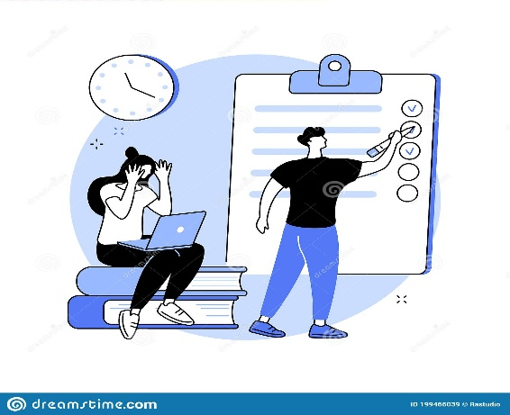
2BAC ECO
Horaires Jours | S1 (8h30-10h30) | S2 (10h45-12h45) | S3 (13h15-14h50) | S4 (15h-16h30)
LUNDI 03/01/2022 | COURS NORMAUX | COURS NORMAUX | COURS NORMAUX | COURS NORMAUX
MARDI 04/01/2022 | COURS NORMAUX | COURS NORMAUX | MATHS
MERCREDI 05/01/2022 | COURS NORMAUX | COURS NORMAUX | COURS NORMAUX | COURS NORMAUX
JEUDI 06/01/2022 | COURS NORMAUX | COURS NORMAUX | ORG | ANG
VENDREDI 07/01/2022 | COURS NORMAUX | COURS NORMAUX | ECO GLE | PHILO
SAMEDI 08/01/2022 | COMPT
Planning Contrôle Continu N°2

